Slide 1
Стихи о Родине, родной природе в иллюстрациях
Презентацию подготовила ученица 5 класса Медведева Карина

Slide 2
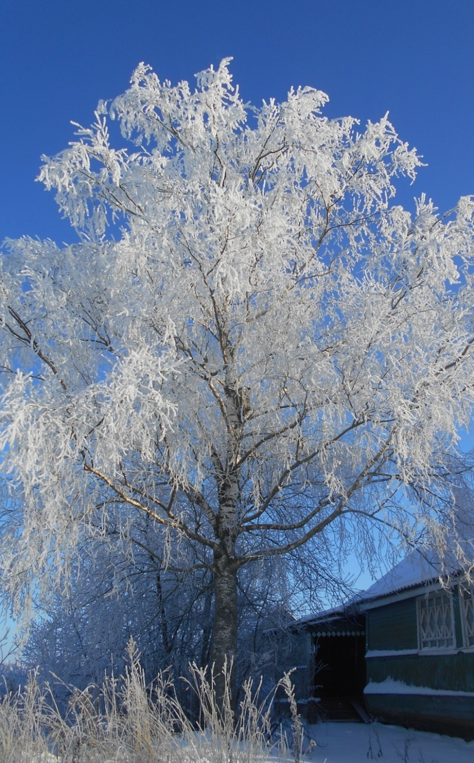
БЕРЁЗА
Белая берёза
Под моим окном
Принакрылась снегом,
Точно серебром.
На пушистых ветках
Снежною каймой
Распустились кисти
Белой бахромой.
И стоит берёза
В сонной тишине,
И горят снежинки
В золотом огне.
А заря, лениво
Обходя кругом,
Обсыпает ветки
Новым серебром.
(Сергей Есенин)

Slide 3
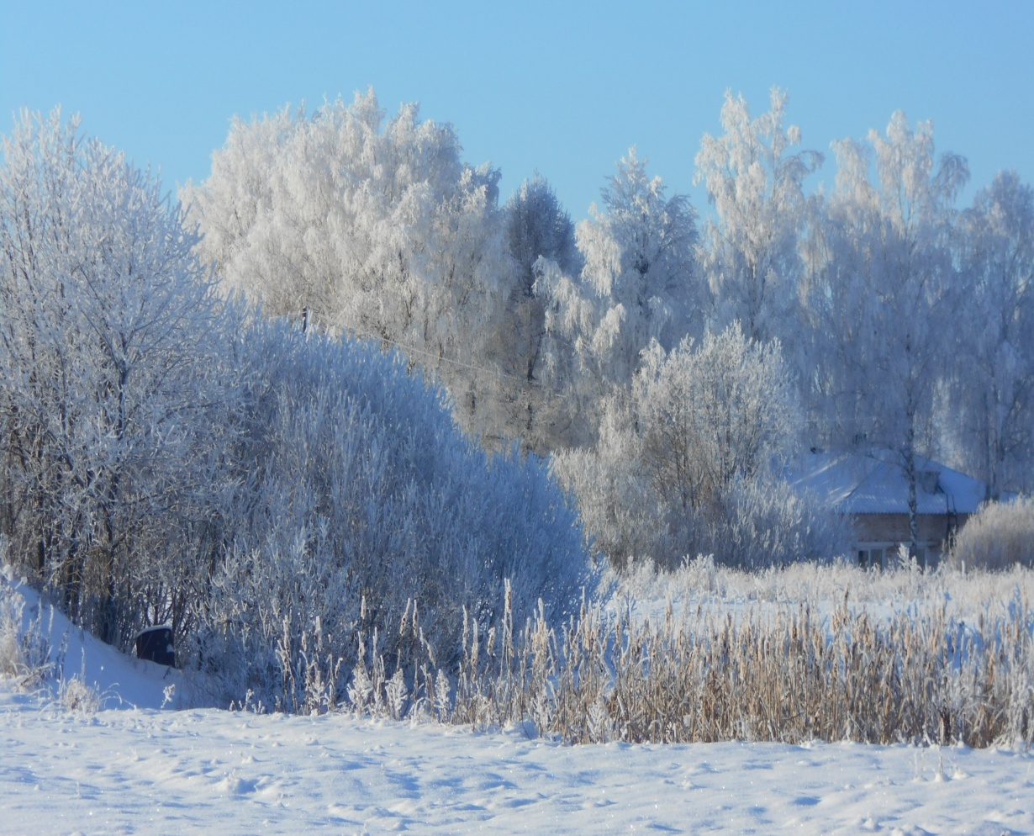
***
Как поработала зима!
Какая ровная кайма,
Не нарушая очертаний,
Легла на кровли
Стройных зданий.
Вокруг белеющих прудов –
Кусты в пушистых
полушубках.
И проволока проводов
Таится в белоснежных трубках.
(Самуил Маршак)

Slide 4
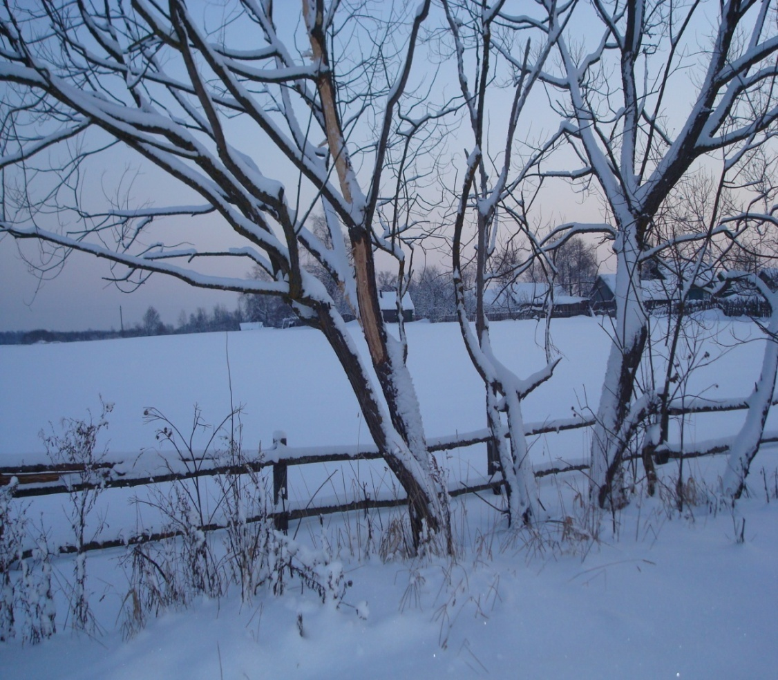
***
Вот север, тучи нагоняя,
Дохнул, завыл – и вот сама
Идёт волшебница зима.
Пришла, рассыпалась; клоками
Повисла на суках дубов;
Легла волнистыми коврами
Среди полей, вокруг холмов…
(Александр Пушкин)

Slide 5
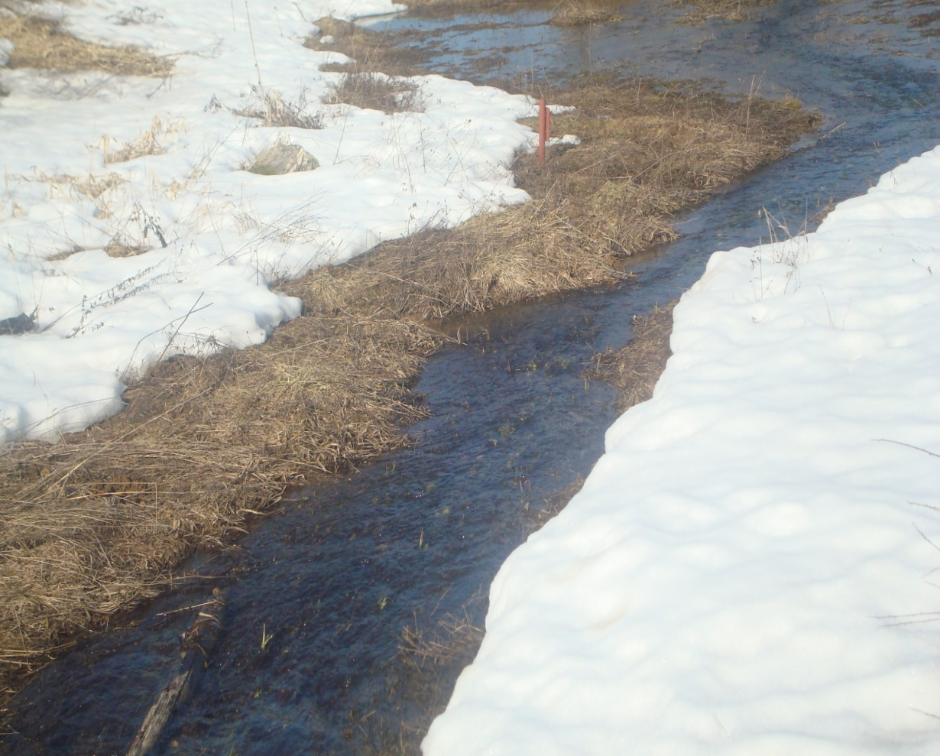
***
В лощинах снег, слоистый, как слюда,
От падающих капель конопатый.
Смотри! - ручей надбил скорлупку льда
И снова спрятался, как виноватый.
Я прутиком разбила лёд ручья:
Бери весну, ручей, - она твоя!
(Новелла Матвеева)

Slide 6
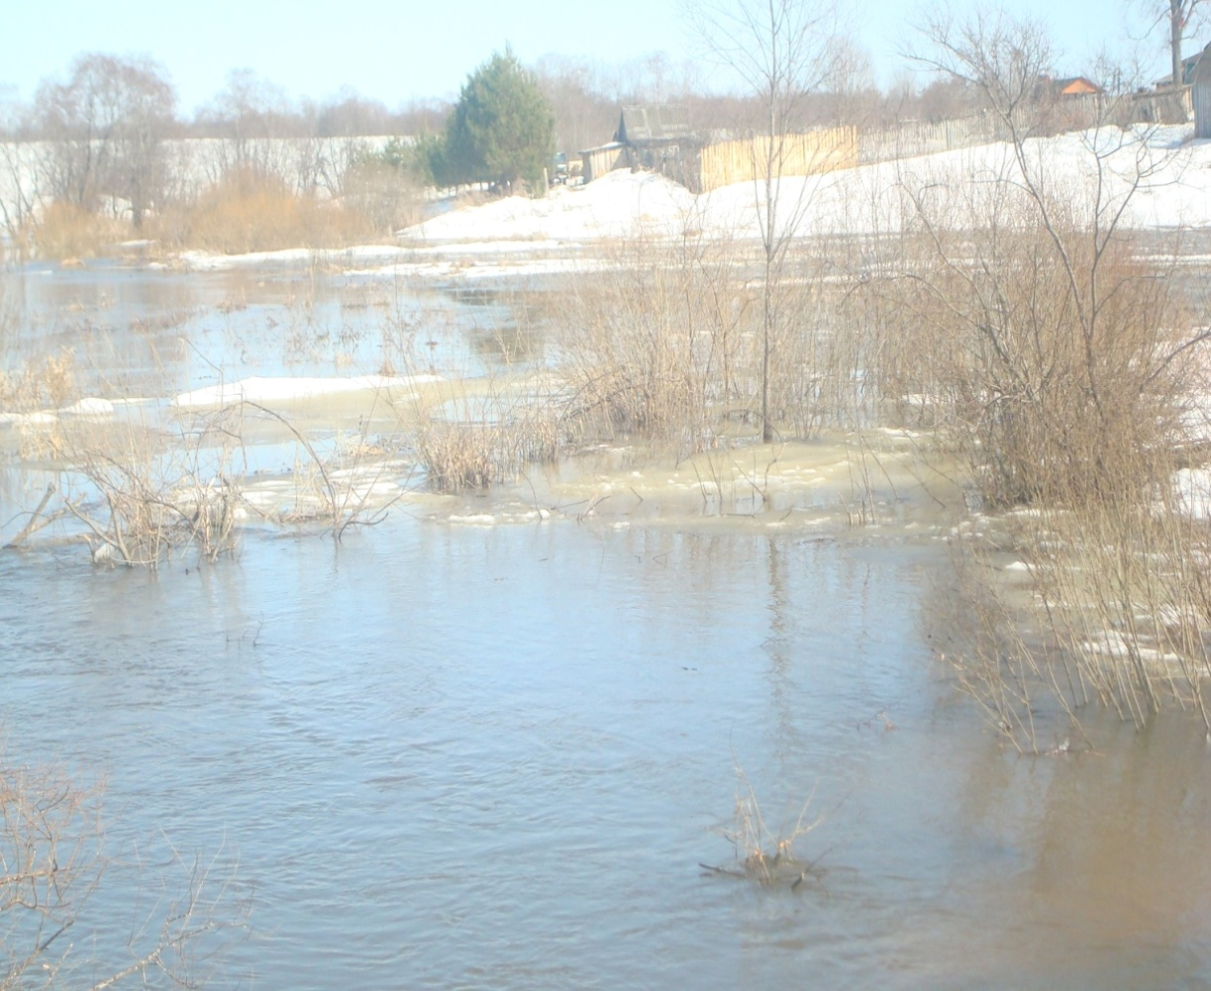
ВЕСЕННИЕ ВОДЫ
Ещё в полях белеет снег,
А воды уж весной шумят –
Бегут и будят сонный брег,
Бегут и блещут, и гласят…
Они гласят во все концы;
«Весна идёт, весна идёт!
Мы молодой весны гонцы,
Она нас выслала вперёд!»
(Фёдор Тютчев)

Slide 7
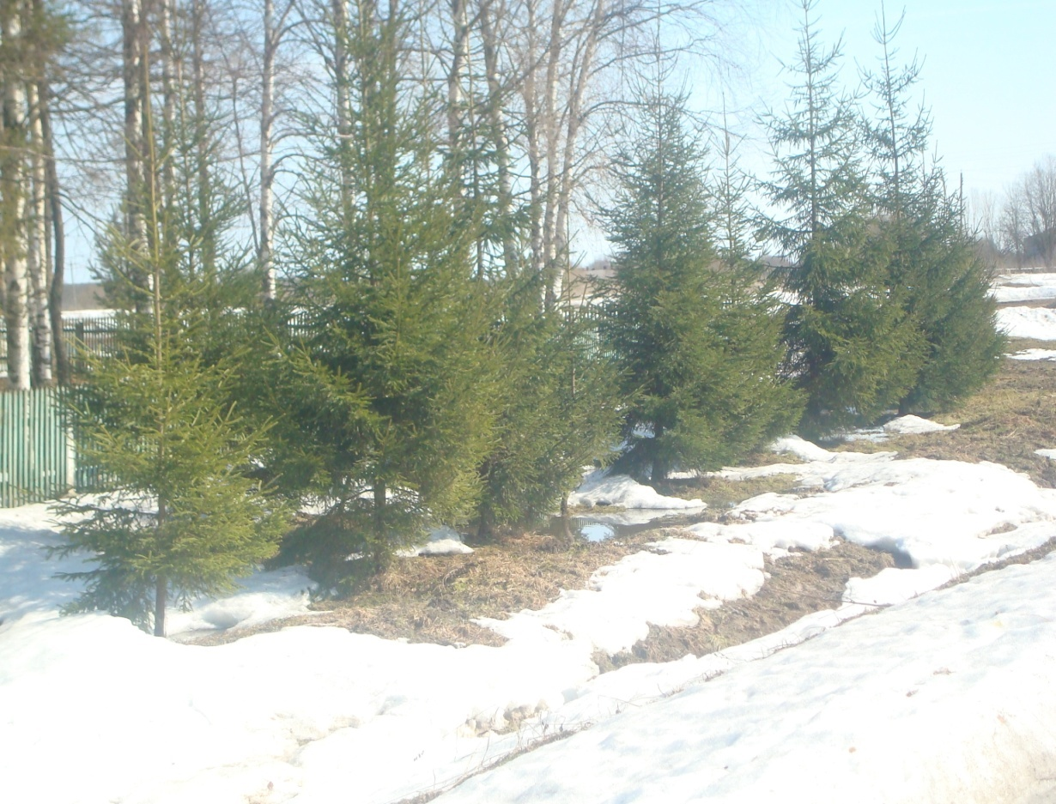
***
Весна, весна! И всё ей радо.
Как в забытьи каком стоишь
И слышишь свежий запах сада
И тёплый запах талых крыш.
Дымятся чёрные бугры,
И утром в воздухе нагретом
Густые белые пары
Напоены теплом и светом.
(Иван Бунин)

Slide 8
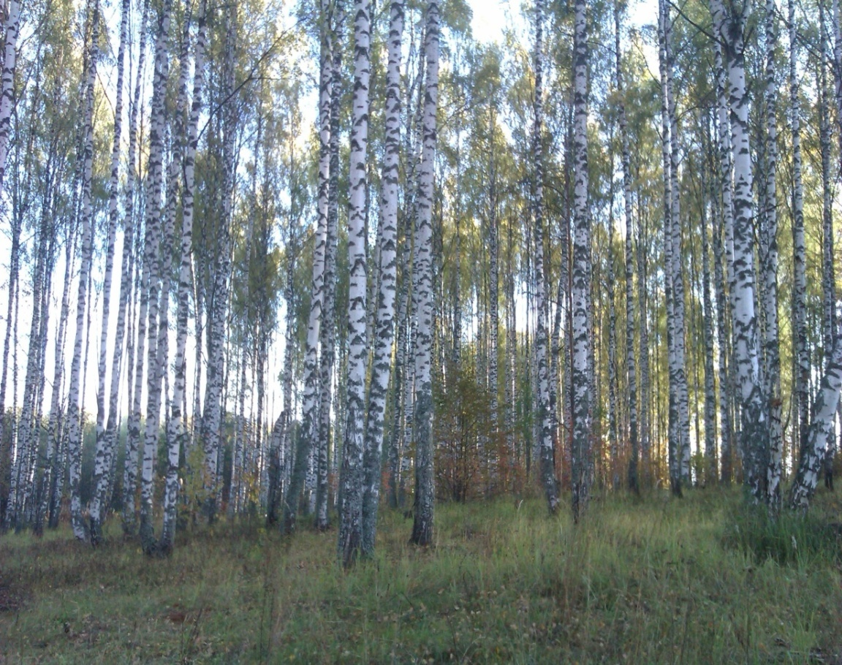
***
Смотри, как роща зеленеет,
Палящим солнцем облита,
А в ней какою негой веет
От каждой ветки и листа!
Войдём и сядем под корнями
Дерев, поимых родником,-
Там, где, обвеянный их мглами,
Он шепчет в сумраке немом.
(Фёдор Тютчев)

Slide 9
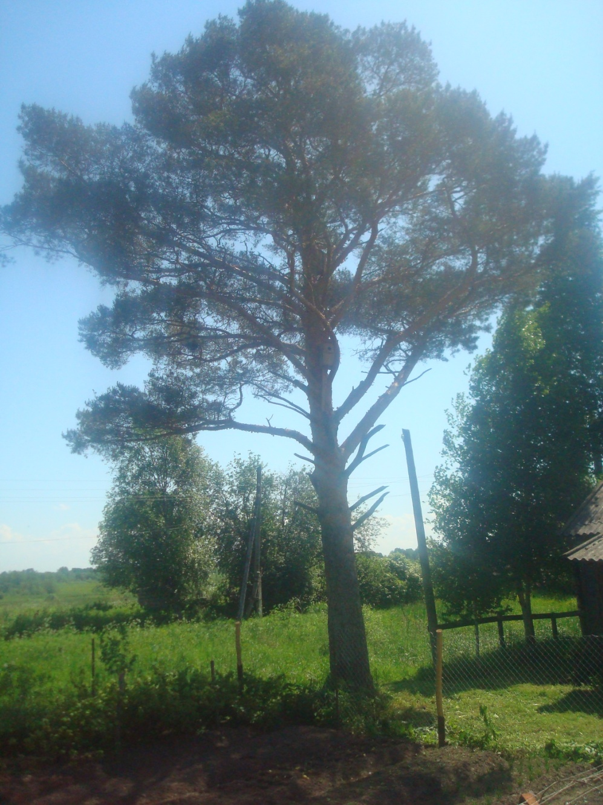
ДЕТСТВО
Чем жарче день, тем сладостней в бору
Дышать сухим смолистым ароматом,
И весело мне было поутру
Бродить по этим солнечным палатам!
Повсюду блеск, повсюду яркий свет,
Песок – как шёлк… Прильну к сосне корявой
И чувствую: мне только десять лет,
А ствол – гигант, тяжёлый, величавый!
Кора груба, морщиниста, красна,
Но так тепла, так солнцем вся прогрета!
И кажется, что пахнет не сосна,
А зной и сухость солнечного лета.
(Иван Бунин)

Slide 10
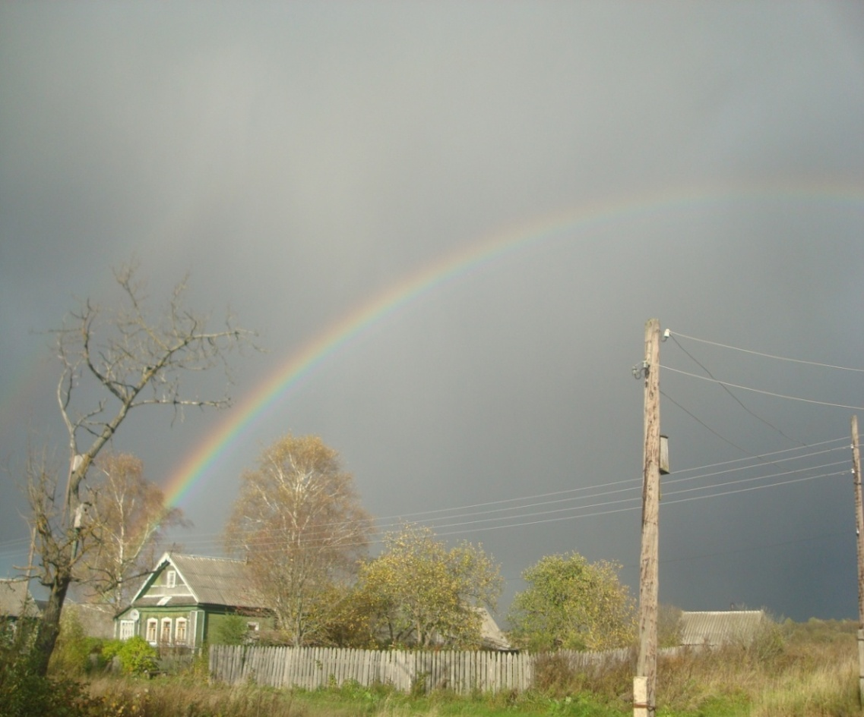
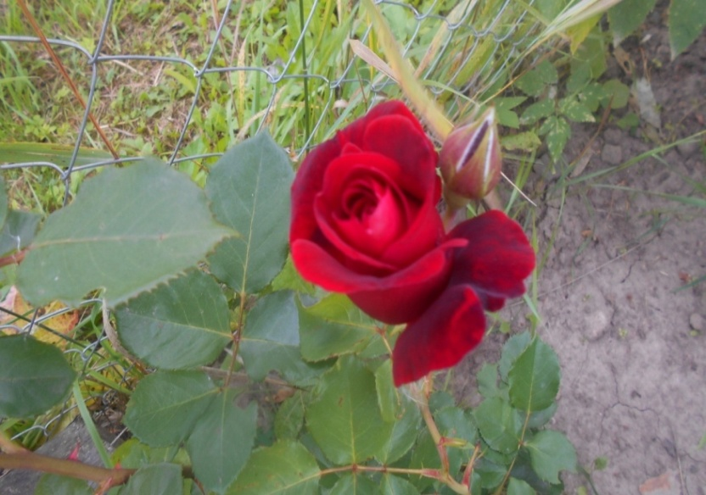
***
Как неожиданно и ярко,
На влажной неба синеве,
Воздушная воздвиглась арка
В своём минутном торжестве!
Один конец в леса вонзила,
Другим за облака ушла –
Она полнеба обхватила
И в высоте изнемогла…
(Фёдор Тютчев)
В небе радуга сияет,
Розы дождиком омыты,
Солнце в зелени играет,
Тёмный сад благоухает,
Кудри золотом покрыты.
(И. С. Никитин)

Slide 11
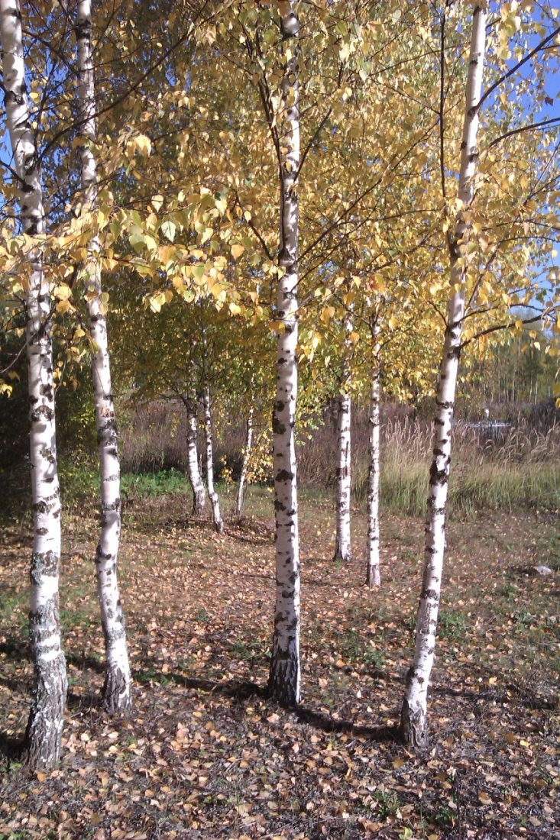
***
Есть в осени первоначальной
Короткая, но дивная пора –
Весь день стоит как бы хрустальный,
И лучезарны вечера…
(Фёдор Тютчев)

Slide 12
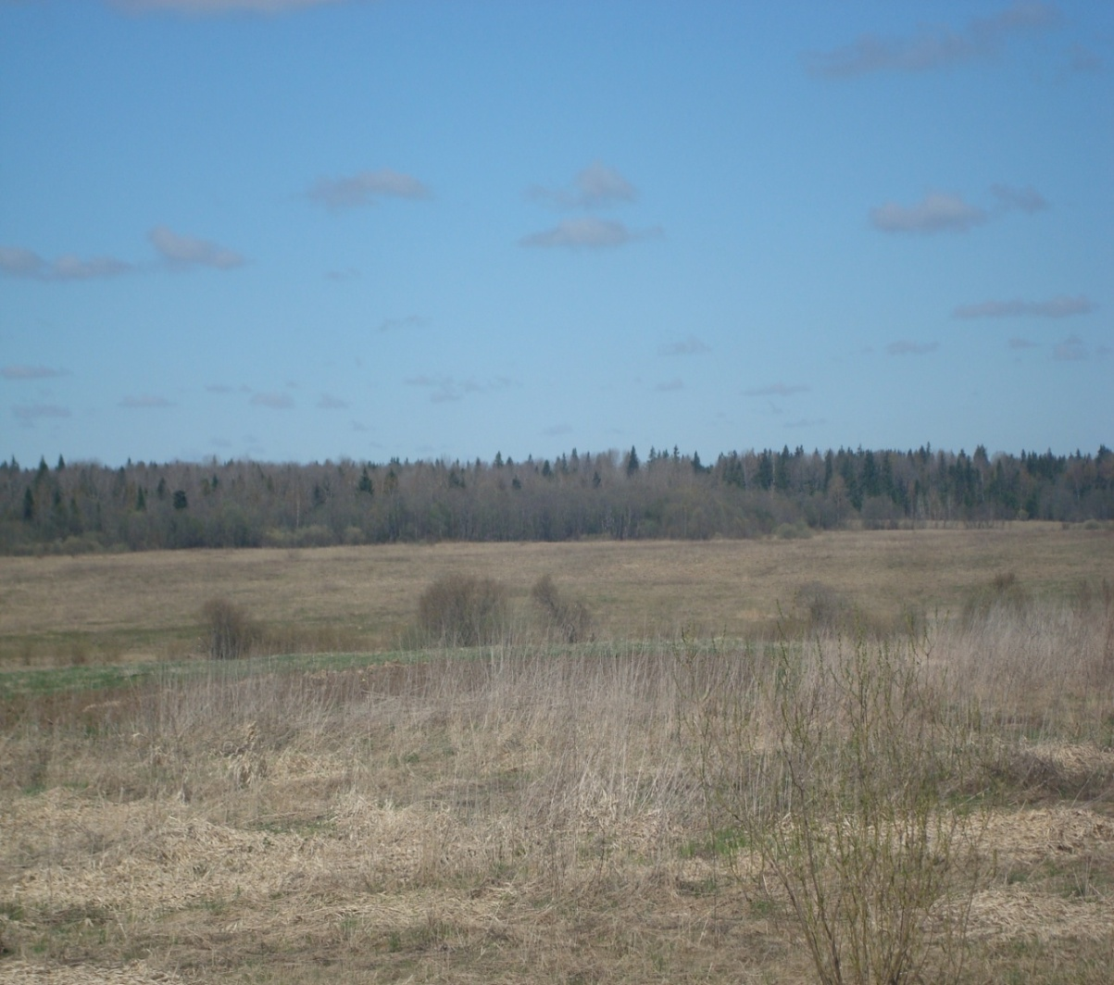
* * *
Нивы сжаты, рощи голы,
От воды туман и сырость.
Колесом за сини горы
Солнце тихое скатилось.
Дремлет взрытая дорога.
Ей сегодня примечталось,
Что совсем-совсем немного
Ждать зимы седой осталось.
(Сергей Есенин)

Slide 13
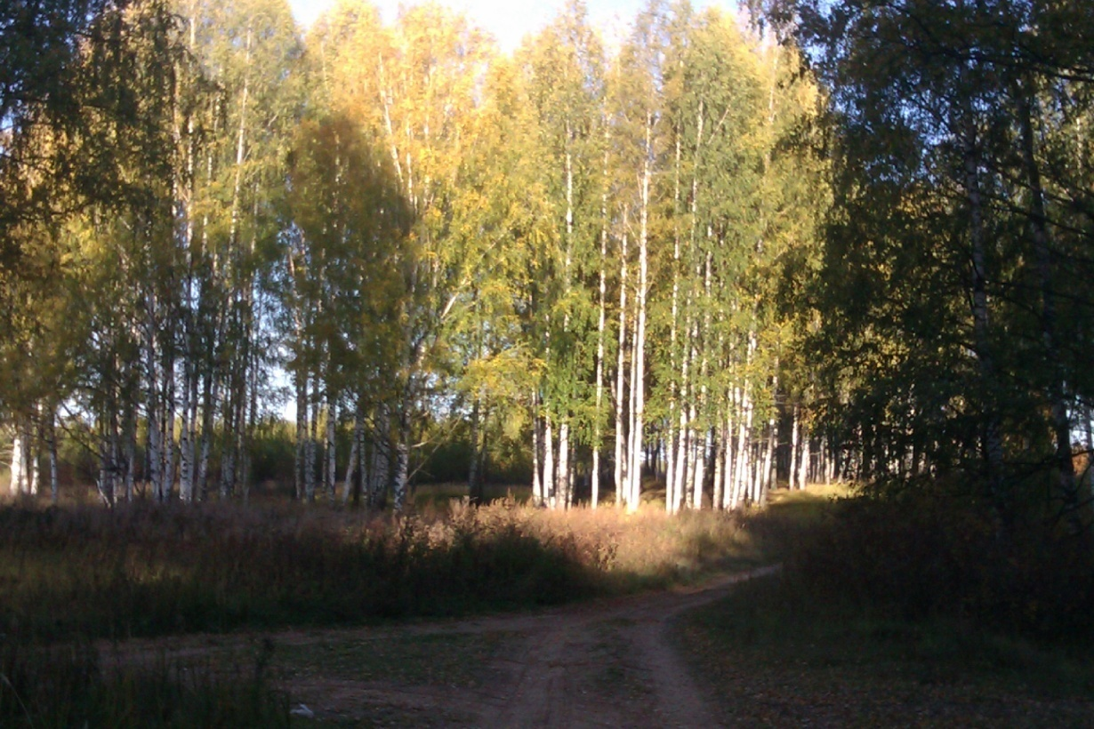
ЗОЛОТАЯ ОСЕНЬ
Осень. Сказочный чертог,
Всем открытый для обзора.
Просеки лесных дорог,
Заглядевшихся в озёра.
Как на выставке картин:
Залы, залы, залы, залы
Вязов, ясеней, осин
В позолоте небывалой.
(Борис Пастернак)

Slide 14
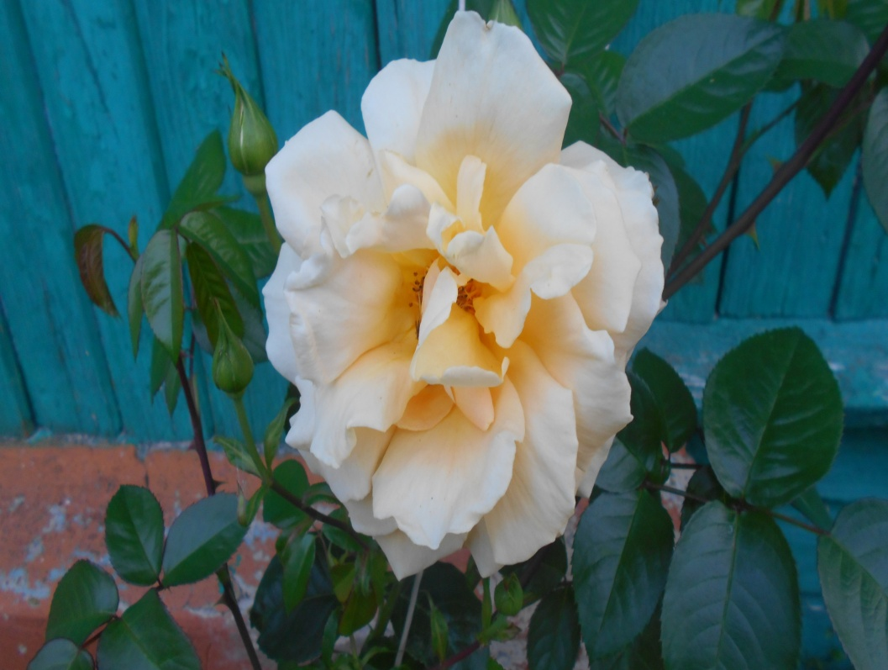
В поэзии издавна осень, зима, весна и лето означают нечто большее, чем обычные времена года. Они обрели устойчивые образы, связаны с пробуждением жизненных сил, настроениями радости и веселья, грусти и печали.
Чувство родимой земли неотделимо от восприятия природы, от бережливого и рачительного пользования её дарами.

Slide 15
Спасибо за внимание!

